Slide 1



WebSocket

Slide 2

webOS OSE의 WebSocket
WebSocket 통신을 사용하는 방법

Slide 3
| 목표
WebSocket의 기본 개념을 이해
Web App에서 WebSocket을 활용하여 서버와의 실시간 데이터 교환을 구현하는 기술을 학습
WebSocket을 이용한 실시간 통신을 구현하는 방법을 숙지
| WebSocket
WebSocket
서버와 클라이언트 간의 통신 시 사용되는 통신 규약
HyperText Transfer Protocol (HTTP)나 Asynchronous JavaScript And XML (AJAX)와 달리 서버 측에서도 호출할 수 있는 전이중 통신 채널을 지원

Slide 4
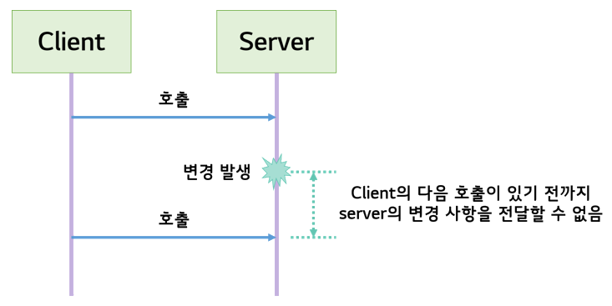
| HTTP or AJAX
클라이언트 호출이 있으면 그에 대해 서버가 응답하는 방식
서버에서 변경 사항이 생겨도 클라이언트가 호출하기 전까지는 알 수 없으므로 실시간 통신이 어렵다는 단점이 있음
WebSocket

Slide 5
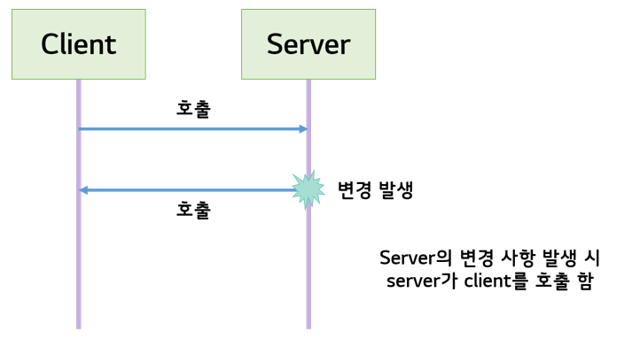
| WebSocket
클라이언트와 서버 모두 서로를 호출할 수 있음
서버에서 전달하고자 하는 변경 사항을 발견하였을 시 즉각적으로 클라이언트에 해당 내용을 전달할 수 있음
WebSocket

Slide 6
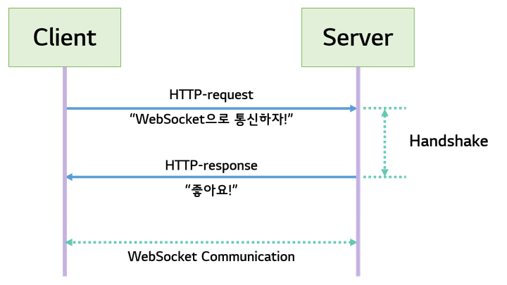
| WebSocket 연결 방법
WebSocket 통신하기 위해선 Handshake라는 과정을 통해 클라이언트와 서버 간의 연결을 구축
HTTP를 이용하여 클라이언트가 서버에게 WebSocket 연결을 요청하면 서버에서 응답
WebSocket

Slide 7
| 샘플 – WebSocket 웹 앱 (30분)
시나리오
Node.js를 이용하여 webOS 웹 앱과 서버 간 통신 구현
목표
Node.js를 이용해 서버와 webOS 웹 앱을 동시에 사용하는 방법을 학습합니다.
WebSocket
샘플 앱

Slide 8
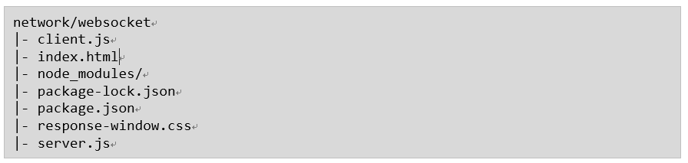
| Node.js 설치 및 Node_module 설치
Node.js 공식 사이트를 참고하여 Node.js를 설치
샘플 앱에서 사용할 모듈들을 network/websocket 폴더에서 설치
webOS 웹 앱 설치 과정과 동일하게 패키징하여 Emulator에 설치
샘플 websocket 폴더를 로컬 PC에서 Emulator 의 /home에 복사
shell을 통해 복사한 폴더에 접근한 뒤 아래 명령어로 서버를 실행
설치한 웹 앱을 실행합니다. (앱 이름: WebSocket Sample) 앱 실행과 동시에 클라이언트가 서버로의 접속을 시도
WebSocket
샘플 앱

Slide 9
| appinfo.json
sh
{
"id":"com.sample.websocket",
"version":"1.0.0",
"vendor":"SW Developer Experience Part",
"type":"web",
"main":"index.html"
"title":"WebSocket Sample",
"icon":"icon.png",
"requiredPermission": [
]
}
WebSocket
샘플 앱
Line (2) : 앱의 ID입니다. 추후 앱을 호출할 일이 있을 때 고유한 식별자로써 사용됩니다.
Line (5) : 앱의 종류입니다. 본 샘플 앱은 웹 앱이므로 web으로 설정하였습니다.
Line (6) : 앱의 실행 시 시작 지점입니다. 웹 앱 실행 시 시작 지점으로 지정된 파일의 내용을 렌더링하여 화면에 보여줍니다.

Slide 10
| server.js
WebSocket 서버의 동작을 설정
sh
const WebSocket = require('ws');
const cron = require('node-cron');
const wss = new WebSocket.WebSocketServer({ port: 8080 });
let clientCnt = 0;
wss.on('connection', (wsClient, handshakeRequest) => {
// 접속한 client 수를 통해 클라이언트별 고유 ID를 생성
const clientId = clientCnt;
clientCnt += 1;
const clientIp = handshakeRequest.headers['x-forwarded-for'] || handshakeRequest.socket.remoteAddress;
// 최초 연결 시 클라이언트로 메시지를 보냄
wsClient.send("Hello, WebSocket client! It's your server! Your client ID is " + clientId);
console.log("====================================");
console.log("WebSocket Connection is established!");
console.log("IP: " + clientIp);
console.log("====================================");
WebSocket
샘플 앱

Slide 11
| server.js
WebSocket 서버의 동작을 설정
sh
// 10초 마다 연결 유지 시간 출력
let elapsedTime = 10;
let tenSecsReminder = cron.schedule('*/10 * * * * *', function () {
if (elapsedTime == 300) { // 300초 이상 연결 유지 시 종료
tenSecsReminder.stop();
wsClient.close();
}
console.log("Client " + clientId + " 접속 시간 " + elapsedTime + "초 경과");
wsClient.send("Client " + clientId + " 접속 시간 " + elapsedTime + "초 경과");
elapsedTime += 10;
},
{
schedule: false
});
// 연결 유지 시간 출력 프로세스 시작
tenSecsReminder.start();
wsClient.on('close', () => {
console.log('Client: [' + clientId + '] is disconnected.');
tenSecsReminder.stop();
});
WebSocket
샘플 앱

Slide 12
| server.js
WebSocket 서버의 동작을 설정
sh
wsClient.on('message', message => {
const msgFromClient = message;
console.log("Message from Client[" + clientId + "]:" + msgFromClient);
});
});
WebSocket
샘플 앱

Slide 13
| client.js
WebSocket 클라이언트의 동작을 구성하는 파일
sh
window.onload = function () {
const url = 'ws://localhost:8080';
const ws = new WebSocket(url);
ws.onopen = () => {
ws.send("Hi Server! It's client!");
};
ws.onerror = (error) => {
console.log("WebSocket error: " + error);
};
ws.onmessage = (message) => {
console.log(message.data);
printMessage(message.data);
};
ws.onclose = function(event) {
if (event.wasClean) {
printMessage("WebSocket connection is closed normally. (code: " + event.code + ", reason: " + event.reason + "}");
} else {
printMessage("Something wrong!");
}
}
WebSocket
샘플 앱

Slide 14
| client.js
WebSocket 클라이언트의 동작을 구성하는 파일
sh
function printMessage(msg) {
let responseWindow = document.getElementById('client-window');
responseWindow.innerHTML += msg + "<br />";
}
// putKind method 호출을 위한 event listener
const sendMessage = document.getElementById("message-btn");
sendMessage.addEventListener('click', function (e) { // 'e'란 무엇인가? (https://stackoverflow.com/questions/35936365/what-exactly-is-the-parameter-e-event-and-why-pass-it-to-javascript-functions)
console.log("Send button is clicked. Send a message to the server!");
const message = document.getElementById("message-input").value;
ws.send(message);
});
}
WebSocket
샘플 앱

Slide 15

Question

